Slide 1
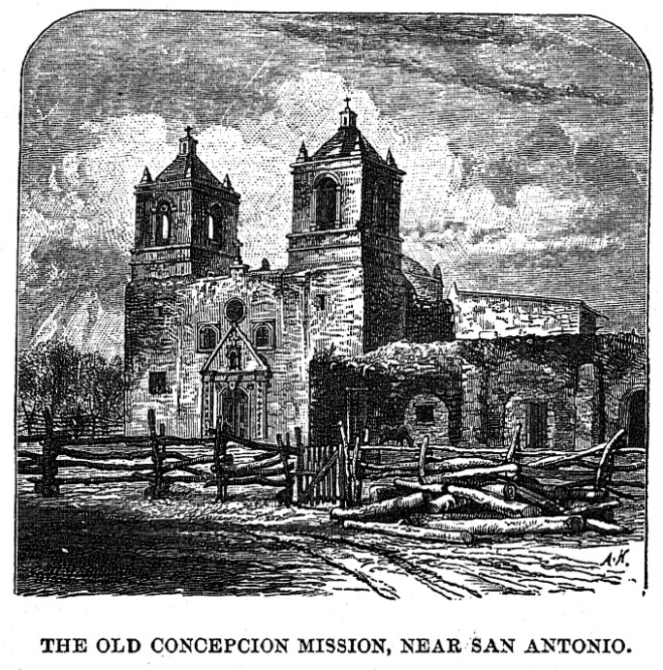
Unidad 3:
La época colonial española
Lección 5:
El Sistema de Presidios de Misión
Notes:
Thrall, Homer S., 1819-1894. A Pictorial History of Texas, From the Earliest Visits of European Adventurers, to A.D. 1879., book, 1879; St. Louis, Missouri. (https://texashistory.unt.edu/ark:/67531/metapth5828/: accessed October 16, 2024), University of North Texas Libraries, The Portal to Texas History, https://texashistory.unt.edu;

Slide 2
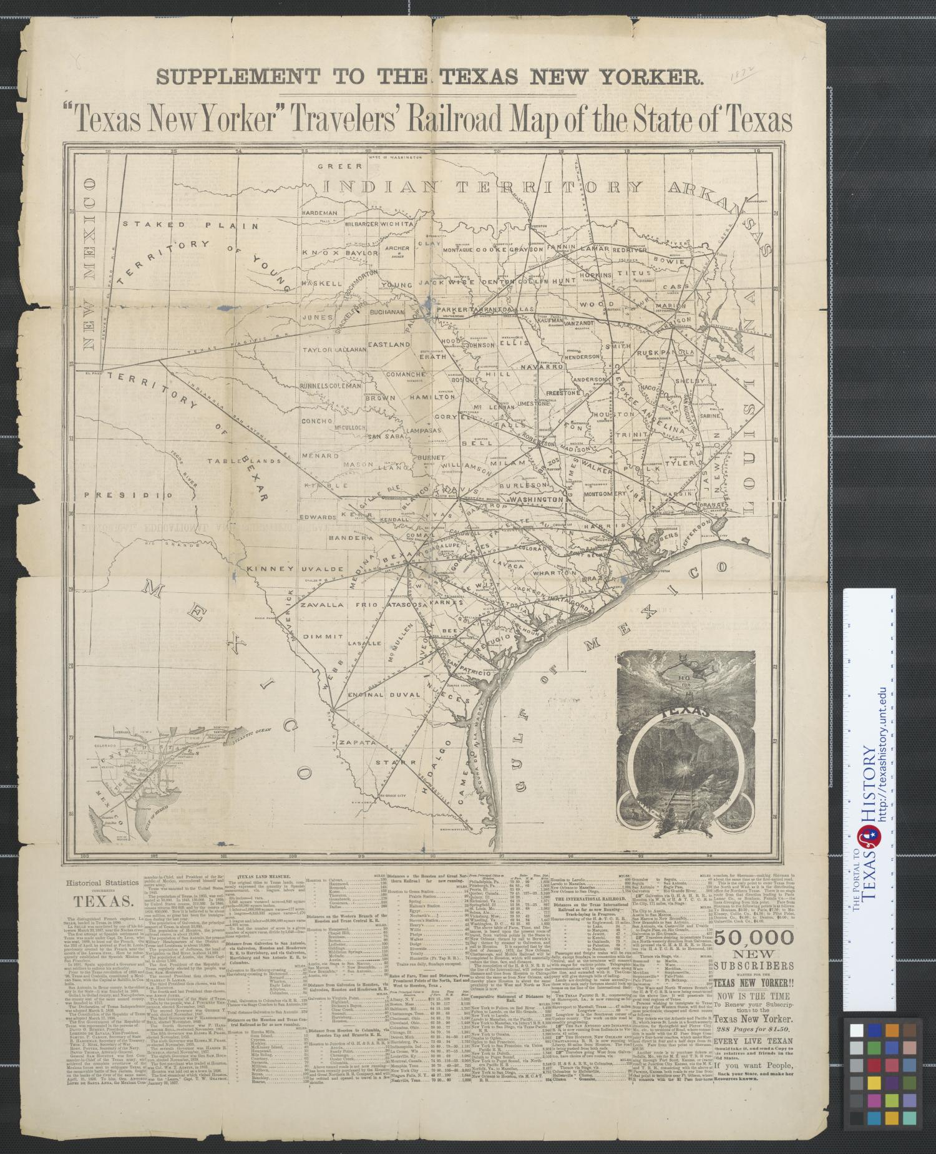


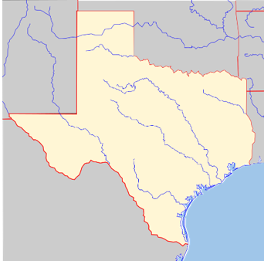



Calentamiento
Sigue las instrucciones de abajo para completar tu calentamiento
Lee y considera el escenario.
Dónde establecerías la primera misión española en Texas?
Rodea la ubicación en tu mapa y explica tu respuesta.
Comparte tu respuesta con un socio.
https://education.texashistory.unt.edu
Notes:
Blank Map of Texas. Wikimedia Commons. https://commons.wikimedia.org/wiki/File:Texas_blank_map.svg

Slide 3
Comparte con la clase: day 1
Utiliza las indicaciones cardinales para compartir la ubicación que elijas con la clase(Norte, Sur, Este, Oeste, Noroeste, etc.)
Sugiero que España construya su primera misión en _______
Elegí este lugar porque _______
https://education.texashistory.unt.edu

Slide 4
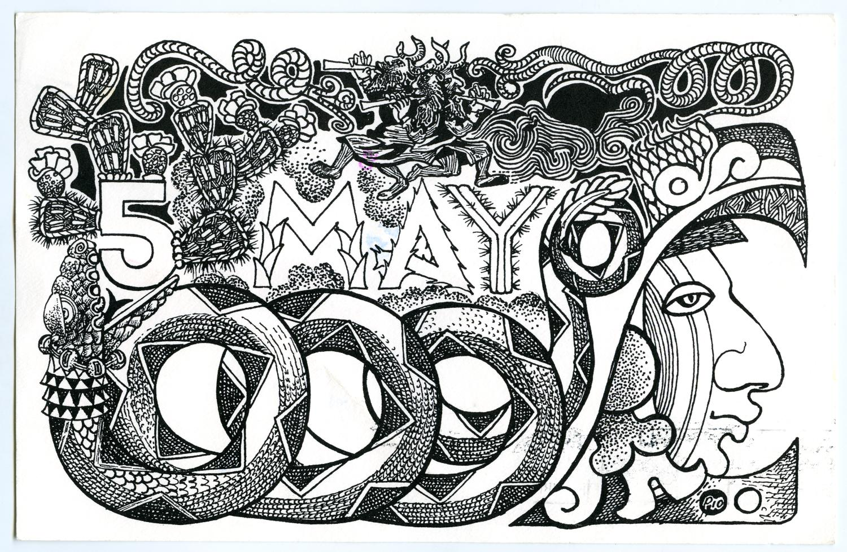
Preguntas esenciales
Qué era el Sistema de Presidio de Misión? Cuáles eran los objetivos de España para el sistema en Texas? Qué ocurrió con las primeras misiones en Texas?
https://education.texashistory.unt.edu

Slide 5
En la lección de hoy
Examinaremos el inicio del Sistema de Presidios Misioneros en Texas.
Leeré tres pasajes cortos, identificaré y registraré la información clave, la importancia de cada lectura y responderé a una pregunta de comprensión para cada pasaje.
https://education.texashistory.unt.edu

Slide 6
El Sistema de Presidios de Misión
Lección
https://education.texashistory.unt.edu

Slide 7
El Sistema de Presidios de Misión
Información clave
Asentamientos religiosos para convertir indios y fuertes militares para proteger la tierra de los franceses.
What do I need to write?
En el siglo XVI, España comenzó a establecer misiones en el centro de México para convertir y asimilar a los indígenas americanos a la religión y cultura españolas. España estableció presidios para proteger esas misiones y, más importante aún, para proteger los recursos que les rodeaban, como las minas de plata.
En 1690, España expandió el Sistema de Presidios Misioneros a Texas para fortalecer su reclamación sobre la tierra, mantener a los franceses fuera de la región y convertir a los indios texanos al catolicismo. The Texas missions struggled for nearly 100 years until Spain finally began ending the mission system in Texas in 1794.
Importancia
El Sistema de Misiones no logró dar a España una presencia fuerte en Texas.
Pregunta esencial
Cuál es una de las razones del fracaso del sistema de misiones en Texas?
https://education.texashistory.unt.edu

Slide 8
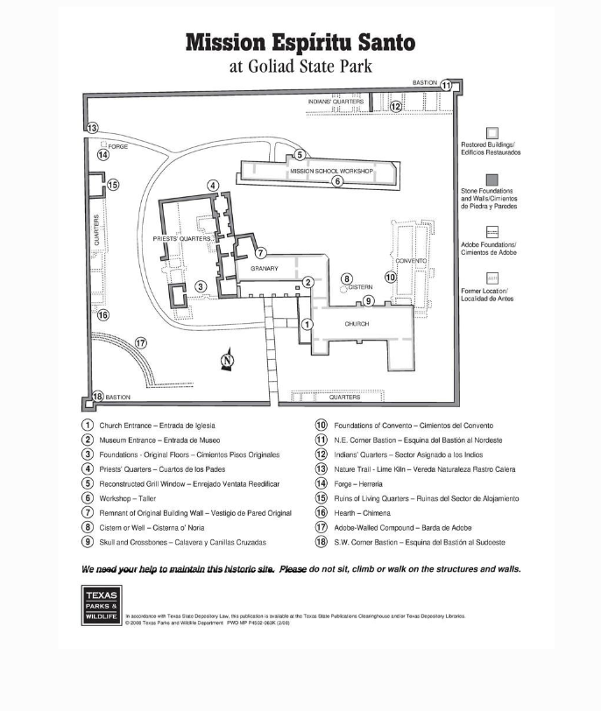
Una misión española
Una cosa que noto de esta misión es ____
Una pregunta que tengo sobre esta misión es ___
El portal a la historia de Texas
https://education.texashistory.unt.edu
Notes:
Texas Parks and Wildlife Department. Mission Espiritu Santo at Goliad State Park. February 2008. The Portal to Texas History. https://texashistory.unt.edu/ark:/67531/metapth624182/.

Slide 9
Misiones del Este de Texas
Información clave
España estableció las primeras misiones en el este de Texas para impedir la entrada francesa en la región.
What do I need to write?
Los franceses comenzaron a establecer asentamientos al este de Texas, en Luisiana, a finales del siglo XVII y principios del siglo XVIII. Para evitar que los franceses avanzaran hacia el este de Texas, los españoles decidieron establecer una misión allí en 1690 entre la poderosa y adinerada Confederación Caddo. La misión se llamaba San Francisco de los Tejas. Fue fundada para los indios Tejas, una tribu dentro de la Confederación Caddo.
Los Caddo estaban interesados en el comercio con los españoles. No les interesaba vivir en las misiones ni adoptar el modo de vida español. Cuando la enfermedad se propagó por las misiones y mató a muchos caddos, los Caddo obligaron a los misioneros a abandonar las misiones del este de Texas y abandonar la zona en 1693.
Importancia
Los caddo expulsaron a los españoles por enfermedades y falta de interés.
Pregunta esencial
Quién tenía más poder en la región: los Caddo o los españoles? Explica tu respuesta.
https://education.texashistory.unt.edu

Slide 10
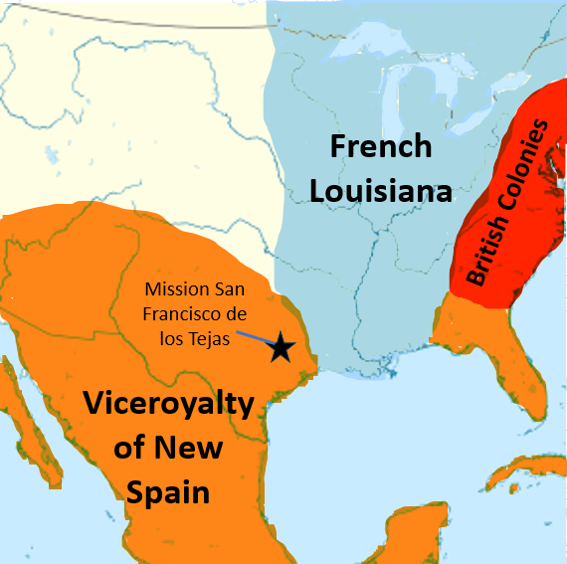
La Primera Misión del Este de Texas:
San Francisco de los Tejas
Una cosa que noto de este mapa es ____
Una pregunta que tengo sobre este mapa es ___
https://education.texashistory.unt.edu
Notes:
Location Map of North America. Cropped to show the desired area and edited to show the location of European exploration and colonization during the Spanish Colonial Era. This file is licensed under the Creative Commons Attribution-Share Alike 3.0 Unported license. https://commons.wikimedia.org/wiki/File:North_America_laea_location_map.svg

Slide 11
San Antonio
Información clave
España fundó San Antonio en 1718 como punto intermedio en la ruta hacia el este de Texas.
What do I need to write?
Spain continuó estableciendo misiones en el este de Texas, a pesar de su inicial falta de éxito. El gobierno español realmente quería evitar que los franceses tomaran el control de esa región.
Los intentos de España por asentarse en el este de Texas presentaron un nuevo problema: el este de Texas estaba increíblemente lejos de las zonas más pobladas de México. Trasladar personas y suministros del centro de México al este de Texas fue una tarea larga y difícil. Los viajeros necesitaban un lugar donde descansar a mitad del viaje.
En 1718, Spain fundó San Antonio como punto intermedio en la ruta hacia las misiones del este de Texas. La ruta pasó a conocerse como "El Camino Real" o la Carretera Real.
Importancia
San Antonio llegará a convertirse en una ciudad importante en la historia de Texas.
Pregunta esencial
Crees que España también establecerá misiones en San Antonio? Por qué no o por qué no?
https://education.texashistory.unt.edu

Slide 12
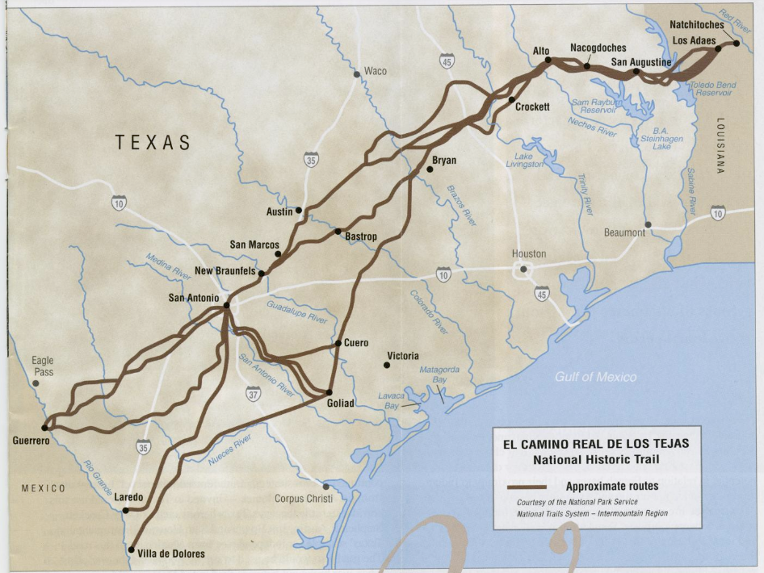
San Antonio
& El Camino Real
Una cosa que noto de este mapa es ____
Una pregunta que tengo sobre este mapa es ___
https://education.texashistory.unt.edu
Notes:
Texas. Department of Transportation. El Camino Real de los Tejas: National Historic Trail, pamphlet, 200X; Austin, TX. (https://texashistory.unt.edu/ark:/67531/metapth661997/: accessed October 25, 2024), University of North Texas Libraries, The Portal to Texas History, https://texashistory.unt.edu; crediting UNT Libraries Government Documents Department.

Slide 13
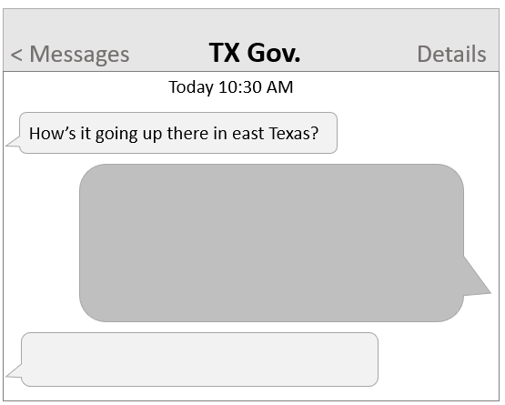
Billete de salida
Sigue las instrucciones a continuación para completar tu ticket de salida.
Lee el escenario y sigue las instrucciones para completar la conversación por mensaje de texto.
Cómo responderías al gobernador español de Texas?
Comparte tu respuesta con un socio.
https://education.texashistory.unt.edu

Slide 14
Comparte con la clase: 2 day 1
Mi respuesta al gobernador sería: "____"
Probablemente su respuesta sería: "________"
https://education.texashistory.unt.edu

